Slide 1
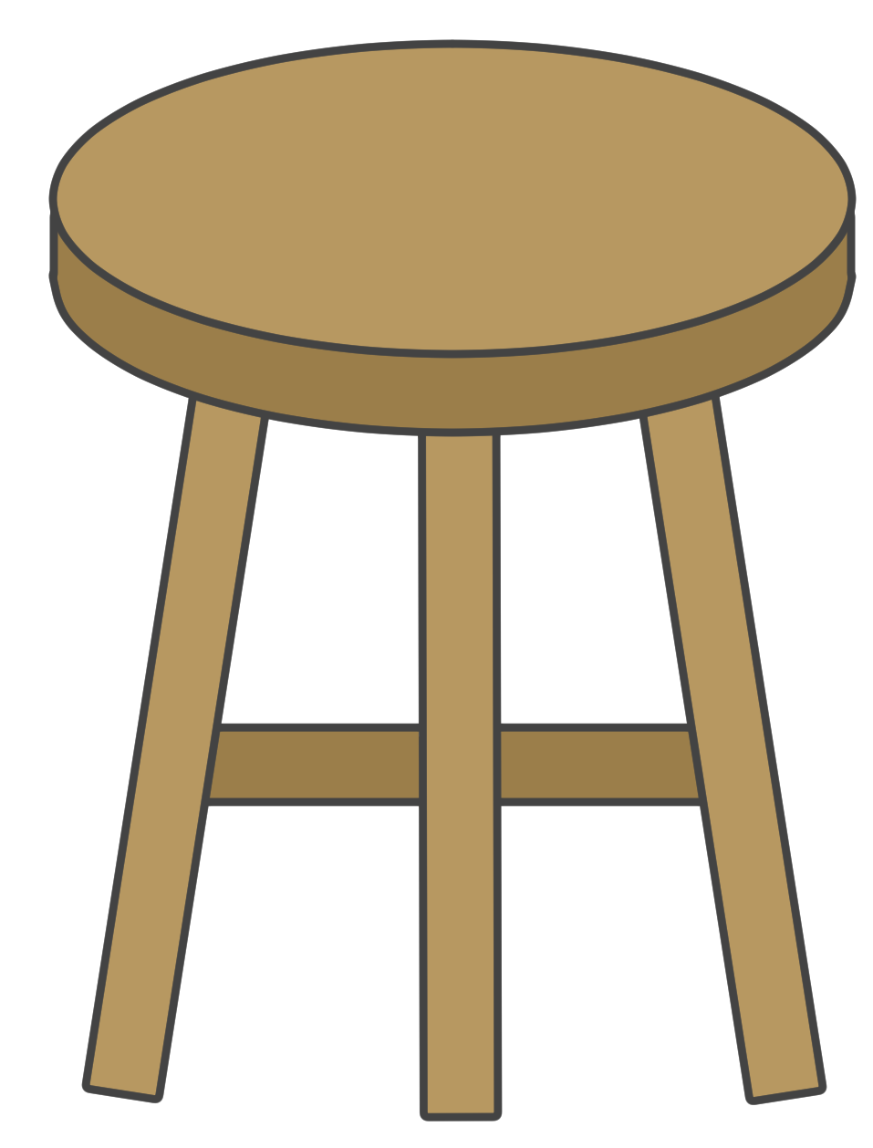
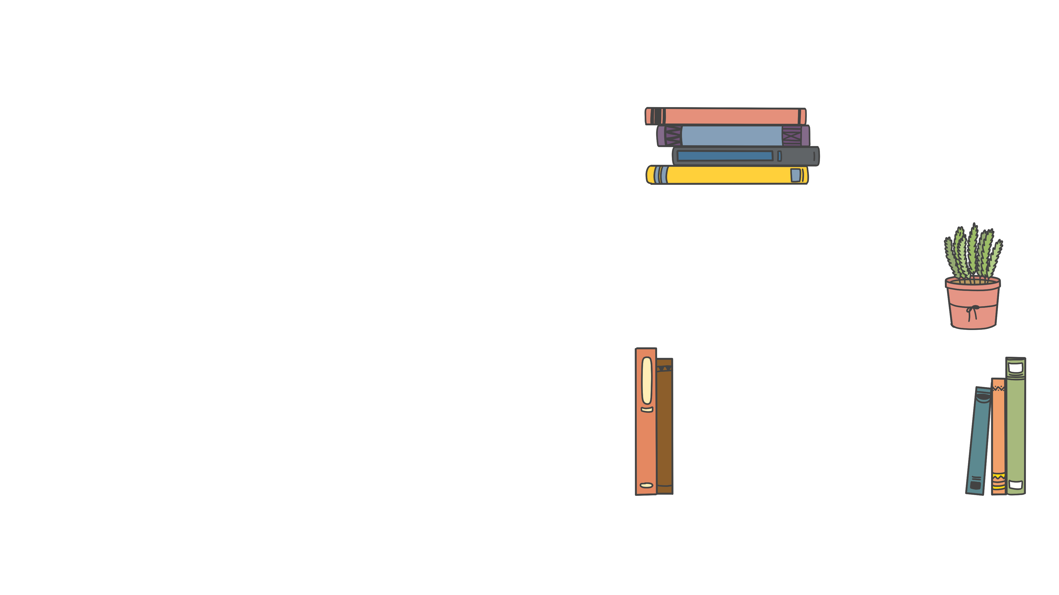
1학년 독서활동
<쌀 한 톨>
데이 글·그림
북뱅크
2021년 11월 1일 월요일 아침 독서

Slide 2
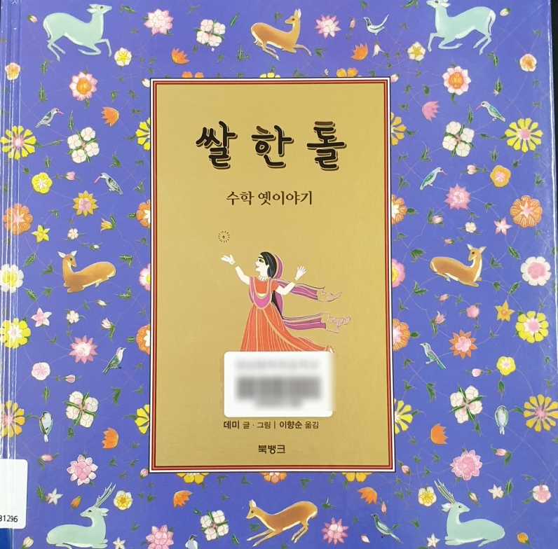
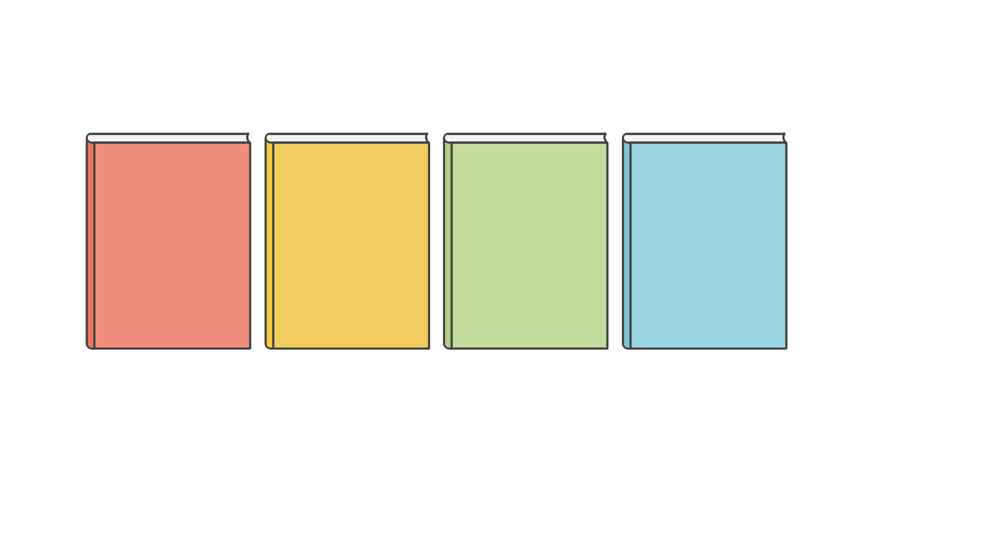
표지
보기
‘쌀 한 톨’
그림책을
함께 봐요!

Slide 3
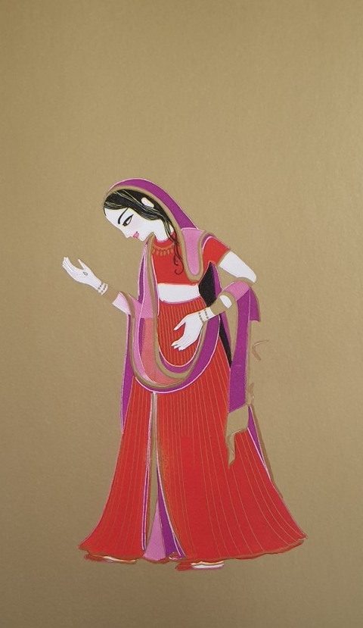
주인공
보기
주인공 ‘라니’은
어떤 사람일까요?

Slide 4
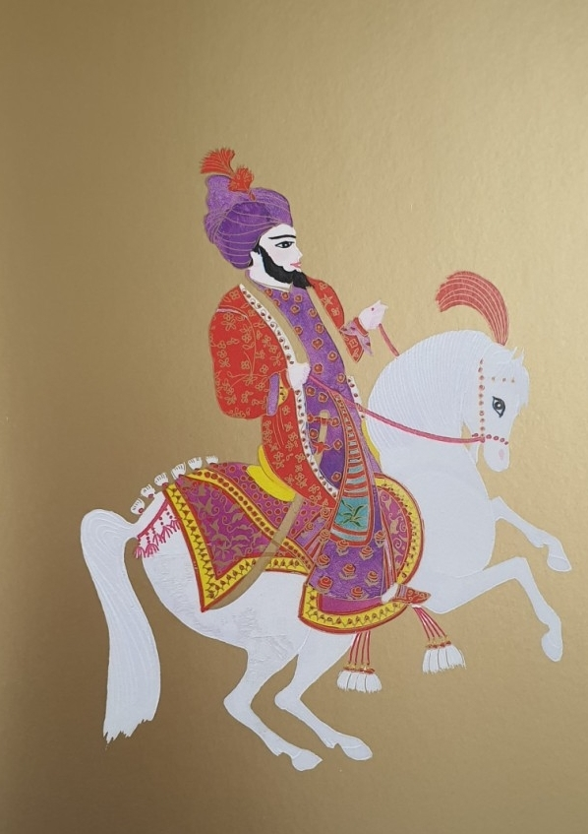
그림책
읽기
옛날, 인도의 어느 곳에 어떤 왕이 살았습니다. 왕들이 으레 그렇듯 그 왕도 자신이 현명하고 공평하다고 믿었습니다.

Slide 5
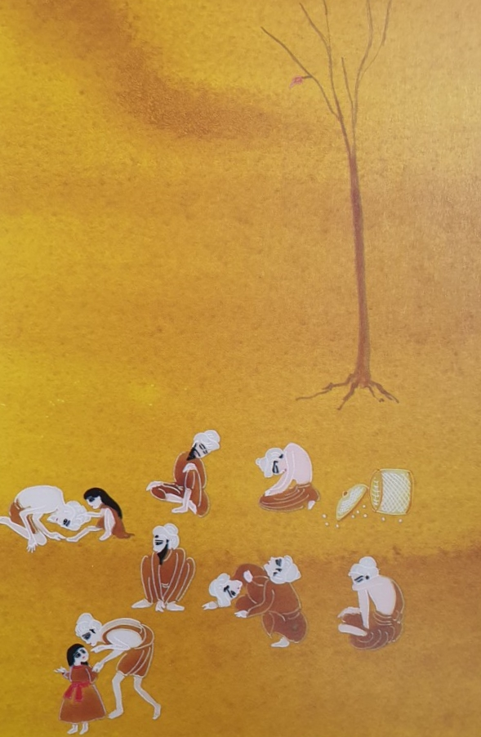
쌀한톨
여러 해 동안 풍년이 이어져 왕의 곳간이란 곳간은 전부 가득 차 있었습니다.
하지만 백성들에게는
그날그날 살아갈 정도 쌀만 남겨두어
겨우겨우
끼니를 이어갈 뿐이었습니다.

Slide 6
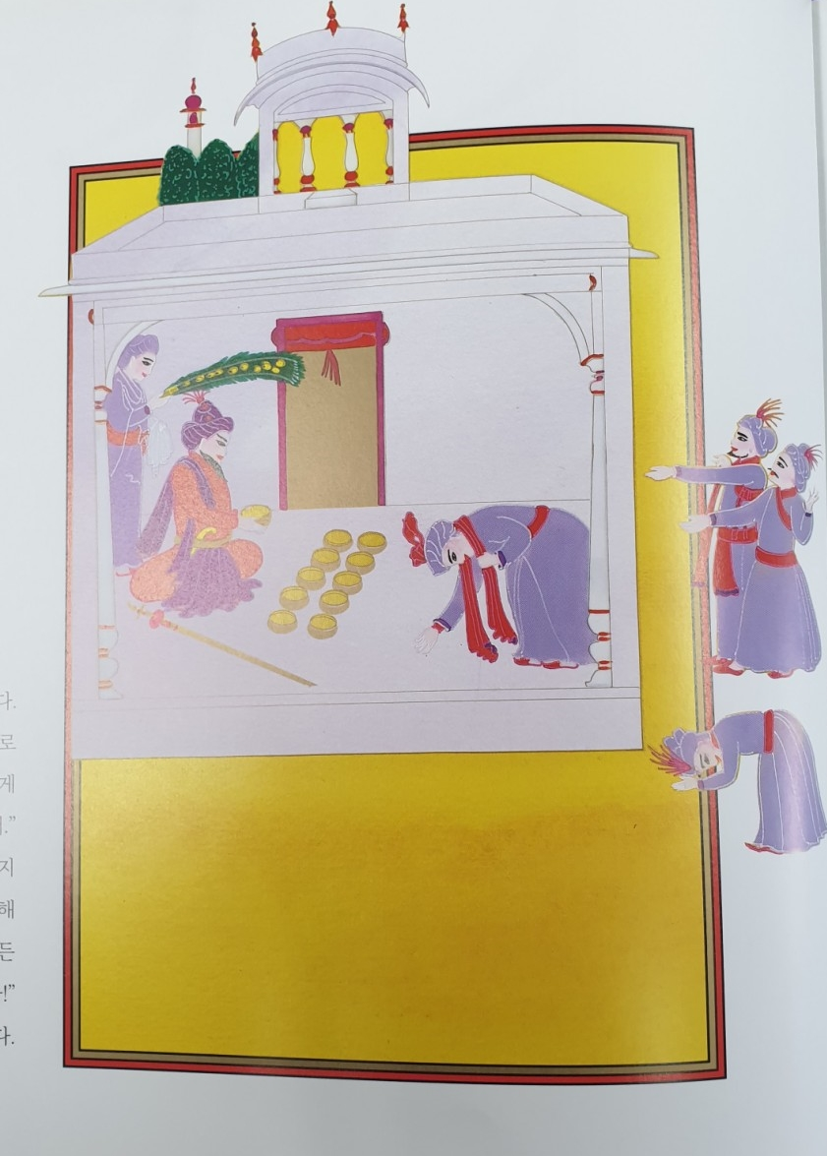
쌀한톨
신하들이 왕에게 간곡히 호소했습니다.
“전하, 전하께서 약속하신 대로 왕실의 곳간을 열어 백성들에게
쌀을 내어 주시옵소서.”
“안 된다! 기근이 얼마나 오래갈지 내가 어찌 아느냐? 짐은 나 자신을 위해 쌀을 갖고 있어야겠다. 약속을 했든 안 했든 왕이 굶어서는 안 된다!”
왕이 소리쳤습니다.

Slide 7
쌀한톨
시간이 흐를수록 사람들의 배고픔은 더해갔습니다.
그러나 왕은 쌀을 내주려고 하지 않았습니다.

Slide 8
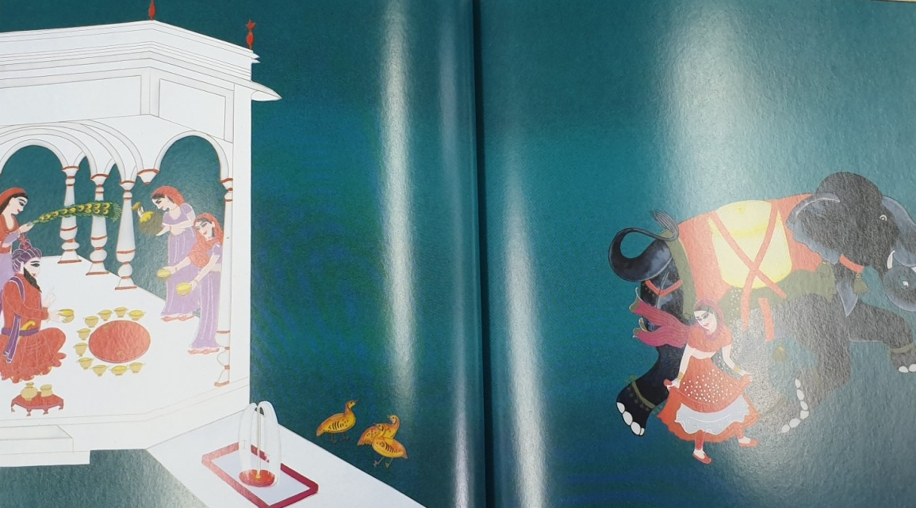
그림책
읽기
어느 날, 왕은 자신과 신하들을 위해 잔치를 열라고 명령했습니다. 왕이라면 기근이 들었을 때조차도 때때로 잔치를 열어야 한다고 생각했던 거지요.
하인이 왕실 곳간에서 쌀자루 두 개를 가득 채운 뒤 코끼리 등에 싣고 궁전까지 몰고 왔습니다.

Slide 9
쌀한톨
그런데 쌀자루 하나에서 쌀이 떨어져 내리는 걸
동네에서 사는 라니라는 소녀가 알아챘습니다.
라니는 재빨리 뛰어가 코끼리 곁을 따라 걸으면서
치마폭에 떨어지는 쌀알을 받았습니다.
그러면서 영리한 라니는 꾀를 냈습니다.

Slide 10
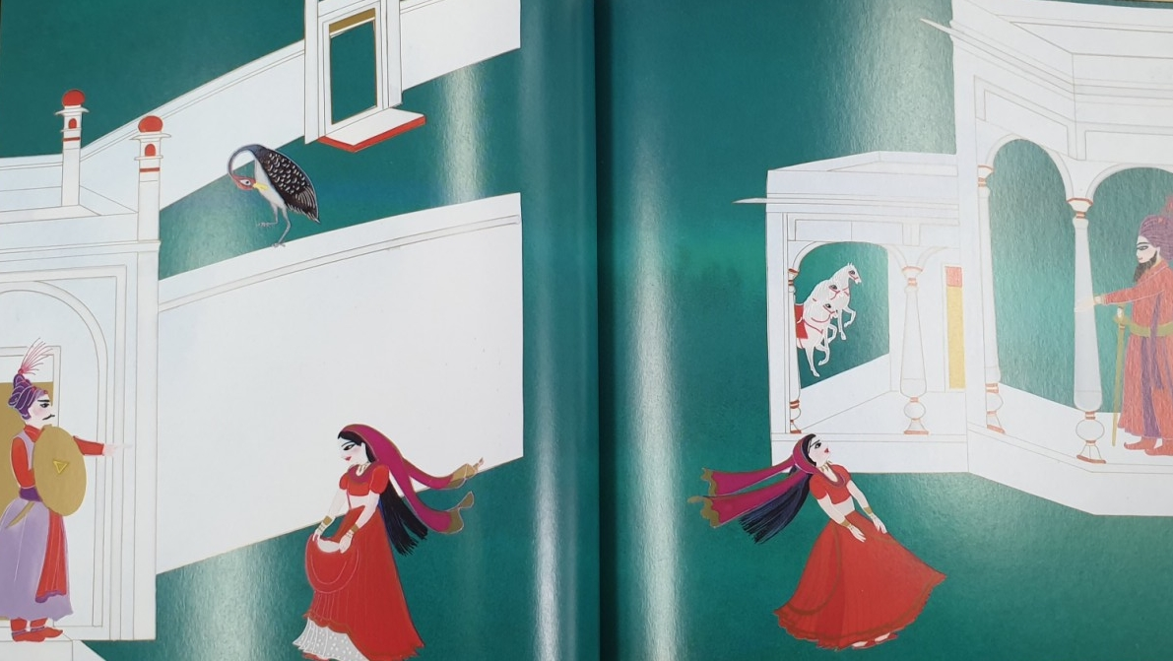
궁전에 이르자 호위병이 소리쳤습니다. “게 멈추어라, 이 도둑! 그 쌀을 가지고 어디로 가려고 하느냐?”
라니가 답했습니다. “난 도둑이 아니에요. 이 쌀은 코끼리 등에 실은 쌀자루에서 흘러 나온 건데 제가 전하께 갖다 드리려던 참이에요.” 왕이 착한 라니 이야기를 듣고 대신들에게 그 소녀를 데려오라고 했습니다.
“짐에게 속한 물건을 돌려 주었으니 너에게 보상을 하고 싶구나. 네가 요구하는 건 무엇이든 들어 주겠다.”
왕이 라니에게 말했습니다.

Slide 11
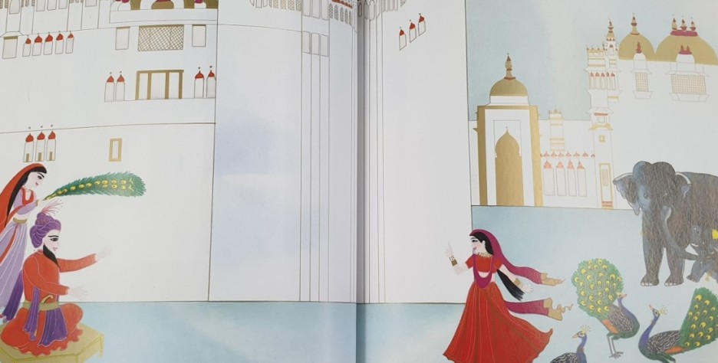
“전하, 상이라니요. 저는 상을 바라고 한 일이 아닙니다. 하지만 전하께서 꼭 그리하자 하신다면 저에게 쌀알 한 톨만 주시옵소서.” “겨우 쌀 한 톨?” 왕이 깜짝 놀랐습니다. 그러고 나서 말했습니다. “나는 왕이니 그보다 더 큰 보상을 할 수 있느니라.” “알았사옵니다. 전하의 뜻이 그러시다면 이런 상을 받고 싶사옵니다. 오늘은 쌀 한 톨만 주시옵소서. 그러고 나서 30일간 날마다 그 전날 주신 쌀의 두 배를 저에게 주십시오. 그래서 내일은 쌀 두 톨을 주시고, 그 다음 날은 쌀 네 톨을 주시고, 그렇게 30일간 계속 늘려 주시옵소서.” 라니가 말했습니다.

Slide 12
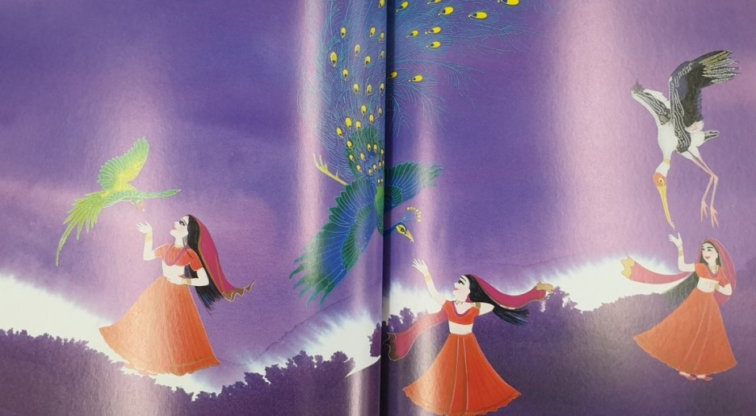
“그것 역시 아주 변변찮은 보상인 것 같구나. 하지만 그렇게 해 주마.” 왕이 말했습니다. 그래서 라니는 쌀 한 톨을 받았습니다.
다음 날 라니는 쌀 두 톨을 받았습니다. 그리고 그 다음 날에는 쌀 네 톨을 받았습니다.

Slide 13
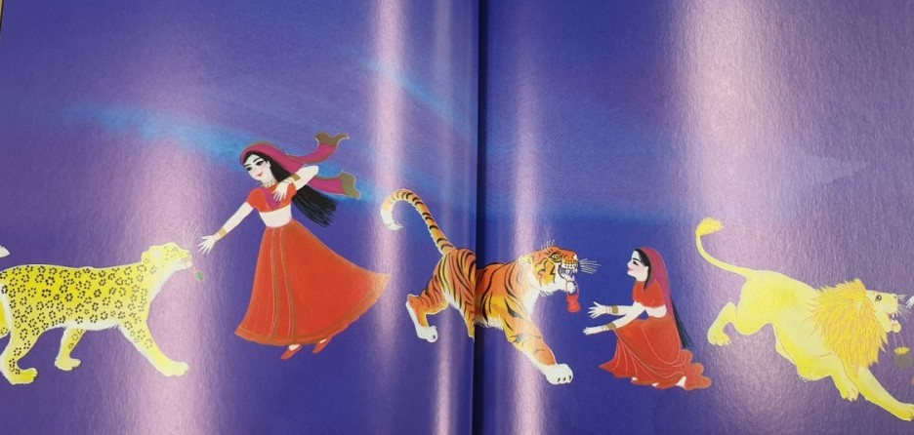
9일째 되던 날 라니는 256톨의 쌀을 받았습니다. 그때까지 라니가 받은 쌀은 전부 511톨이었는데, 그건 겨우 한 줌밖에 되지 않는 양이었습니다.
‘이 소녀는 정직하지만 대단히 영리하지는 않구나. 쌀자루에서 흘러나오는 쌀을 치마폭에 담았더라면 이보다 더 많은 쌀을 가질 수 있을 텐데!’ 왕이 생각했습니다.

Slide 14
쌀한톨
12일째 되던 날 라니는 2,048톨의 쌀을 받았는데
네 줌 정도 되는 양이었습니다.
13일째에 소녀는 4.096톨의 쌀을 받았는데
이것은 그릇 하나를 채울 양이었습니다.

Slide 15
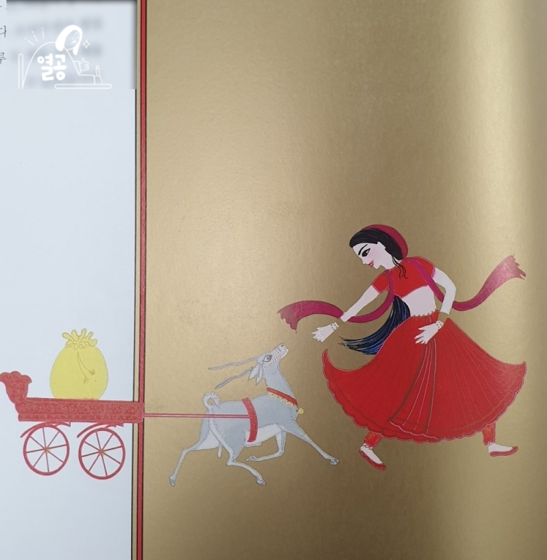
쌀한톨
16일째, 라니는 32,768톨의 쌀이
든 자루를 하나 받았습니다.
소녀가 받은 쌀을 모두 합치면
자루 두 개를 가득 채울 수 있었습니다.
‘이렇게 쌀을 두 배로 늘려나가니 내가 예상했던 것보다 훨씬 더 많은 양이 되는구나! 하지만 저 아이가 받을 상이
그 이상은 되지 않을 거야.’
왕이 생각했습니다.

Slide 16
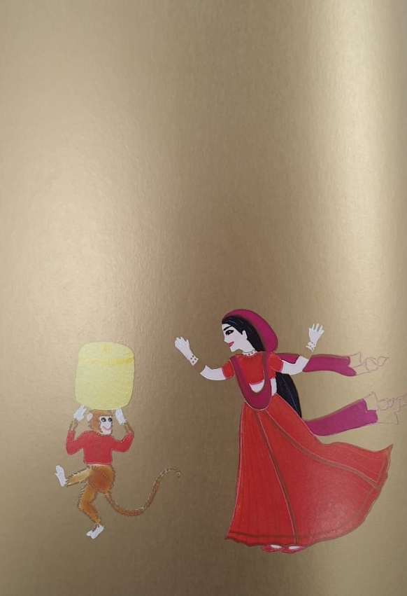
쌀한톨
20일째 라니는 쌀이 가득 찬
16개의 자루를 받았습니다.
21일째 소녀는
1,048,576들의 쌀을 받았는데
이것은 큰 광주리 하나를
채울 양이었습니다.

Slide 17
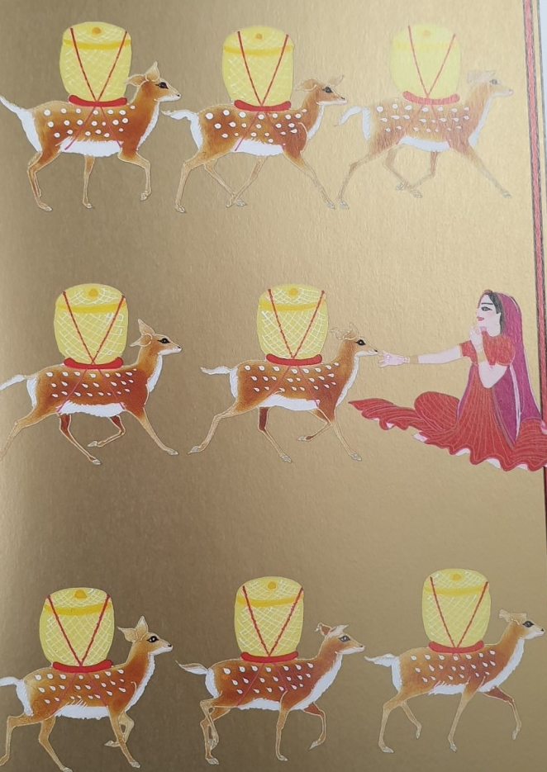
쌀한톨
24일째 라니는 8,388,680톨의 쌀을 받았는데 이것은 광주리 8개를 가득 채웠고, 이 광주리들은 왕실의 사슴 등에 실려 소녀에게 배달되었습니다.

Slide 18
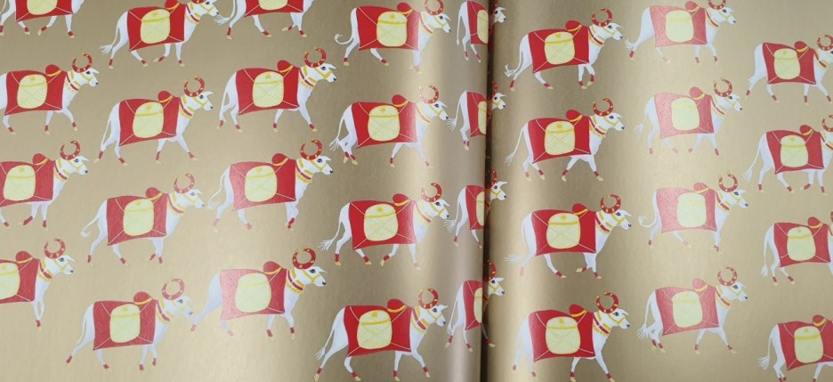
27일째 되던 날은 64개의 쌀자루를 전달하기 위해 32마리의 황소가 필요했습니다.
왕은 점점 마음이 불편해졌습니다.
‘쌀 한 톨이 정말 엄청나게 불어났구나. 하지만 왕으로서 약속한 보상을 하지 않을 순 없겠지.’ 하고 생각했습니다.

Slide 19
쌀한톨
29일째 라니는 왕실의 곳간 두 곳에 쌓여 있던
쌀을 모두 다 받았습니다.

Slide 20
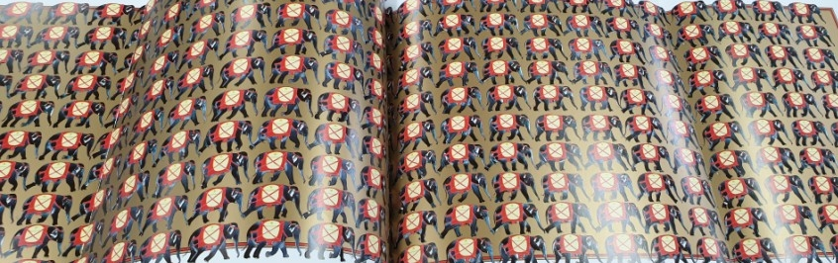
4쪽 모두에 이 그림이
들어있어요.
마지막 30일째에는 256마리의 코끼리들이 왕실의곳간 네 곳에 쌓여있던
536,870,912톨의 쌀을 싣고 수도를 가로질러 지방으로 내려갔습니다.

Slide 21
쌀한톨
라니가 받은 쌀은 모두 합쳐 10억 톨이 넘었습니다.
왕은 더 이상 내 줄 쌀이 없었습니다.
“그런데 이 쌀로 도대체 무엇을 하려는 것이냐?
이제 나에게 남은 쌀은 한 톨도 없구나.”
왕이 한숨을 쉬며 물었습니다.

Slide 22
쌀한톨
“제가 받은 쌀은 모두 굶는 사람에게 나눠 줄 거예요. 그리고 전하를 위해서도 쌀 한 자루를 남겨 둘게요.
만약 전하께서 앞으로는
필요한 만큼만 쌀을 거둬가겠다고 약속하신다면요.”
라니가 말했습니다.

Slide 23
쌀한톨
“약속하마.
이제부터는 반드시
쌀을 모두 같이 나눠 먹도록 하겠다. ”
왕이 말했습니다.

Slide 24
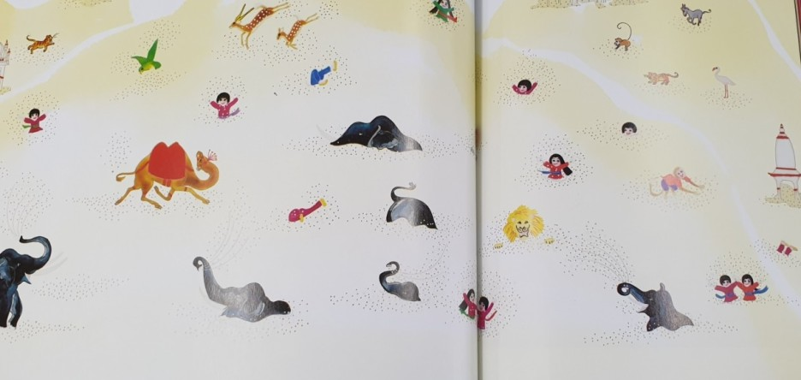

Slide 25
쌀한톨
그후 왕은 죽을 때까지 왕답게
정말 현명하고 공평하게 나라를 다스렸습니다.

Slide 26
<쌀 한 톨>독후활동
-다음 세가지 중에서
두가지 이상(필수1+선택1)
배움공책에 하기

Slide 27
<쌀 한 톨>독후 필수 활동
-배움공책에
주인공 라니에게 배운 덕목을 생각하며
배운 점, 느낀 점, 생각한 점 기록하기

Slide 28
<쌀 한 톨>독후 선택 활동1
-쌀 한 톨 자세히
관찰해서 배움공책에 그리기

Slide 29
<쌀 한 톨>독후 선택 활동2
-쌀이 날마다 전날의 두 배만큼만
쌀을 받아서 늘어났습니다.
배움공책에
자로 스스로 그려보고 빈칸을 채워보세요.
계산기를 사용하세요~
1 | 2 | 4
32 |  | 128 | 256

Slide 30
<쌀 한 톨>독후 선택 활동3
-쌀한톨을 읽고 우리 삶 속에서
매일 두배씩 늘어나는 것을
찾아 배움공책에 써보자.
-부모님과 오늘 보다 내일 두배 늘어가는 것이 무엇이 있는 지 토론해보자.
예) 수련, 독서 등

